Slide 1
Eesti Mesinike Liidu üldkoosolek 03.november 2018 Tartu

Slide 2
Koosoleku juhataja ja protokollija
Ettepanek:
Koosoleku juhataja: Aado Oherd
Koosoleku protokollija: Rasmus Paesüld

Slide 3
Koosoleku kava
Ülevaade juhatuse tööst (R.Raus)
Tegevjuhi tutvustus, nägemus esmastest tegevustest (R.Paesüld)
Mesindusprogrammi EML kava -ootused- liikmetelt (A.Kilk)
Mesilaspere toetustest (A.Oherd,A.Kilk)
Muud küsimused, ettepanekud

Slide 4
Ülevaade Eesti Mesinike Liidu juhatuse tegevusest aprill-oktoober 2018

Slide 5
EML 11-liikmeline juhatus
Rea Raus
Eve Raik
Siiri Otsmann
Maire Valtin
Aleksander Kilk
Andres Tamla
Aado Oherd
Priit Nõgisto
Tanel Veinpalu
Vallo Vain
Ülo Lippa

Slide 6
EML arengukava ja tegevussuunad 2015-2020
Uus juhatus lähtudes alljärgnevast:
Perioodi 2015-2020 olulisemad väljakutsed
1. EMLi kui Eesti mesinikke ühendava ja mesindussektorit juhtiva organisatsiooni väljaarendamine
2. Mesilaste kaitse ja selle läbi ka keskkonnakaitse
3. Eesti mee kvaliteedi ja maine väärtustamine
4. Mesinduse laialdane tutvustamine, propageerimine ja arendamine ühiskonna kasuks

Slide 7
Tegevused (EML sisene)
Uue juhatuse töö käivitamine,vastutusvaldkondade jagunemine, raamatupidamise ja tegevjuhtimise auditeerimine, vajalike muudatuste elluviimine (raamatupidamisteenuse sisseost kuluefektiivsuse suurendamiseks)
Juhatuse koosolekuid toimunud- 4 (5.koosolek 03.novembril, 1 koosolek ühine EKMÜ juhatusega)
Pidevad arutelud listis, telefonitsi, Skype koosolekute sisseviimine
EML kontoriruumide võimaliku kolimise, uute ruumide otsimise küsimus.(V.Vain)

Slide 8
Tegevused (EML sisene)
Tegevjuhi konkursi ettevalmistamine ja läbiviimine (Rea Raus, Andres Tamla, Priit Nõgisto, Vallo Vain).
Ajakirja Mesinik sisu (kõikide juhatuse liikmete panus).
Töö Mesindusprogrammi kava (A.Kilk, R.Raus) ning mesindussektori arengukava dokumentidega.(S.Otsmann)
Akadeemilise Mesinduse Seltsi/Kompetentsikeskuse loomise ettevalmistamine (A.Rohtla, A.Kilk, R.Raus)
EML Koolituskeskuse arendamise küsimused.
Arenguvajadused: EML koduleht- uuendamise vajadus; info liikumine

Slide 9
Audiitori märkustele tuginev revisjonikomisjoni aruanne
Tegevjuhiga seotud kolme firmaga lepingud. Lepingutes sätestatud ülesanded kattusid osaliselt tegevjuhi ametijuhendis tooduga.
Ametijuhendi täiendusega, 4.01.2016, lisandus kohustuste hulka ka raamatupidamise tegemine. Samal ajal ametijuhendi kvalifikatsiooninõuetesse selline muudatus ei jõudnud
Majandusaasta aruande lisades olid puudujäägid ja lepiti kokku, et tegevjuht viib soovitatud muudatused sisse ja esitatakse terviklik aruanne uuesti kontrolliks
Ligipääsud raamatupidamisprogrammi olid ainult tegevjuhil. Peaks olema vähemalt mõnel teiselgi pädeval juhatuse liikmel.
Ametijuhendis kirjas punkt 13, mille alusel „tegevjuht algatab mesindusalaseid projekte, eelnevalt kooskõlastades sisu ja eelarve juhatuse esimehega”. Sõnastusest lähtuvalt ei arvestata kooskõlastuste juures terve juhatusega, vaid ainult esimehega.

Slide 10
Töö koostööpartnerite ja ametkondadega
Koostööarutelude algatamine Kutseliste Mesinike Ühinguga (kohtumine juhatustega) ning Eesti Mesinduse Koostöökoguga. Läbirääkimiste tulemusena otsustati ühiselt asuda koostama mesindussektori arengukava (Priit Nõgisto, Rea Raus, Siiri Otsmann+kogu juhatus).
Pidev suhtlus erinevate ametkondadega, muu hulgas EML esindajate määramine näit. Veterinaar-ja Toiduameti kliendikotta (Aado Oherd) jms.
EML seisukohtade kujundamine näit. mesilaste mürgistusjuhtumite osas- arutelu toimus Maaeluministeeriumis 31. augustil (Rea Raus, Maire Valtin, Andres Tamla, Priit Nõgisto)

Slide 11
Töö koostööpartnerite ja ametkondadega
Päringud PMA-le taimekaitsevahenditega seonduvalt. Vastus ilmus "Mesinikus“. Töö PMA taimekaitseregistriga ja infolehtedega PMA kodulehel (Eve Raik,Maire Valtin).
30.08.2018 Sakus Taimekaitsevahendite infolehtede arutelu (Aado Oherd). Esitasime EML ettepanekud (Eve Raik).
Järelpärimine Keskkonnaametile karuputke tõrje küsimuses. Kui on konkreetseid ettepanekuid, siis ollakse nõus tõrje korraldust muutma, et mesilasi ja teisi tolmeldajaid paremini kaitsta (Eve Raik).

Slide 12
Töö koostööpartnerite ja ametkondadega
Eesti Põllumajanduse ja kalanduse pikaajaline arengukava PÕKA –töögrupi koosolekud 11.04, 09.05 ja 27.09.2018.(A.Kilk)
Põllumajanduse ja Kalanduse Arengukava (PÕKA) keskkonna paneeli sisendit andval koosolekul osalemine (Vallo Vain).

Slide 13
Avalikkus ja mesinduskogukond
Mesinike avalik pöördumine presidendi, riigikogu ja peaministri poole. Teemaks:puhta keskkonna, mesilaste tervise kaitse vajadus (A.Oherd)
Maamessi meekonkursi korraldamise abistamine , meekonkursi hindamise läbiviimine 18.04.2018 Tartus (Aleksander Kilk).
Meefestivalil osalemine (juhatuse liikmed)
Mesinike nõustamine (Maire Valtin)
Mesinduse tutvustamine koolilastele, peamiselt Kose Gümnaasiumi õpilastele (Tanel Veinpalu)
Koostöö arendamine põllumeestega ( OÜ Kose Agro, OÜ Viskla Farmer, Vilama Põllumajandusühistu jne) (Tanel Veinpalu)

Slide 14
Tegevused (väline)
Mesindusprogrammi uue perioodi ettevalmistamine, koosolekud ja nõupidamised Maaeluministeeriumis, kohtumised EKMÜ esindajatega (Rea Raus, Aleksander Kilk, Priit Nõgisto)
Osalemine EPKK Aastakoosolekul (A.Oherd, A.Kilk)
Koostöö Põhjamaade ja Baltimaade Mesindusnõukogu (PBMN) raames - konverentsi (veebruar 2019) töökohtumise ettevalmistamine Saaremaal (mai 2019); osalemine Apislavia XXII kongressil Moskvas 08.-13.septembril 2018. (A.Kilk)

Slide 15
Projektid
“Mesi on hea” 2018 turuarendusetoetuse kampaania juhtimine (Andres Tamla)
Koostöö Maaelu Edendamise Sihtasutusega, uute projektide ettevalmistamine (Andres Tamla)

Slide 16
Projektidest lähemalt. Mesi on hea 2018
Selle aasta teavitustegevustes oleme planeerinud kaks retseptivõistlust (noortele ja täiskasvanutele), retseptivihiku koostamise, e-kokaraamatu loomise ja meetoitude ja -retseptide kalendri koostamise.
Täiskasvanute võistlus toimus septembris ja võitjad on välja kuulutatud. Kampaania oli väga laiaulatuslik, sellest räägiti teles, online-meedias, trükimeedias ning raadios.

Slide 17
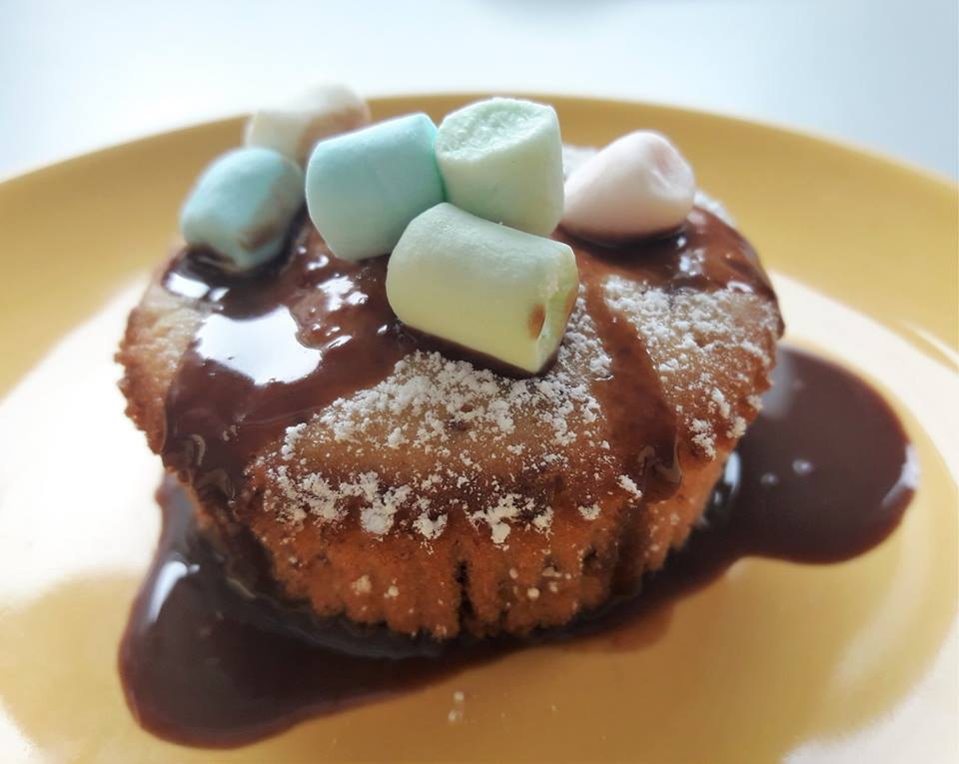
Mesi on hea 2018
Septembri jooksul on meie Facebooki postitused jõudnud 51 927 inimeseni.
Noorte,6.-9. klasside vahelise retseptivõistluse võitjad selgitati välja oktoobri lõpus.

Slide 18
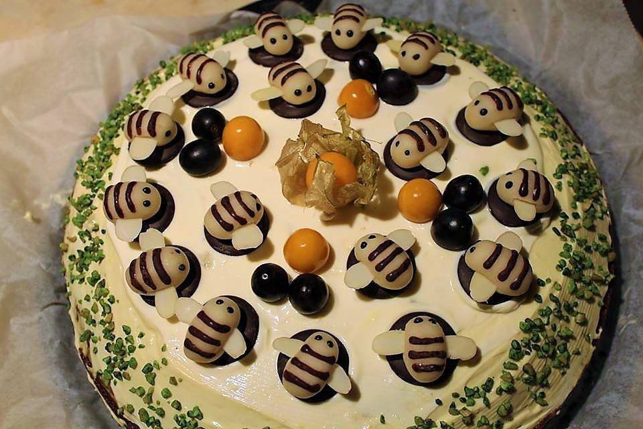
Mesi on hea 2018
E-kokaraamat tuleb www.mesionhea.ee lehele kõigile tasuta kasutamiseks. Meetoitude ja -retseptide kalendri saadame kõigile liikmetele aasta lõpus. Sinna koondame parimad retseptid kokku, et saaksite juba ise proovida, milline on teie lemmik.

Slide 19
Töösolevad projektid
KIK keskkonnateadlikuse meede – projekt “Mesilane on elu” taotlus esitatud, hindamistulemusi pole veel teavitatud
Olustvere Teenindus –ja Maamajandus kooli ja Haridusministeeriumiga koostöös “Mesilaspere hooldamine” õppekava digitaliseerimine. Projekt valmis 2019 jaanipäevaks.

Slide 20
Uus tegevjuht- Rasmus Paesüld
Tutvustus
Nägemus esmastest olulistest tegevustest
Ülevaade liikmeskonnast ning võlglastest

Slide 21
EML aastal 2018
Liikmete arv 31.10.2018 seisuga 603
Liikmemaksu laekunud 18 315 eur
U 100 inimesel liikmemaks tasumata!
Kellel veel liikmemaks tasumata, palun seda teha esimesel võimalusel
võimalik tasuda tegevjuhile teabepäevade ajal (allkirjaga kinnitus).

Slide 22
Tarutoetustest
Aleksander Kilk
Aado Oherd

Slide 23
Aasta Mesinik 2018 kandidaat
Halar Hallimäe.
Halar on riigiteenistuja, kes alustas hobimesinikuna isaga koos. Isa kõrvalt õppides on ta pärandina saanud ka esmased oskused ja kogemused.
Hoiab au sees peretraditsioone ja arendab Eesti mesindust kasvatades enda mesilasperede arvu aasta-aastalt järjest suuremaks. Alustas 50 taruga ja hetkel on see juba 120.
On ennast täiendanud Olustvere Teenindus- ja Maamajanduskoolis. Käesoleval aastal omandas Halar mesiniku 5. taseme kutsestandardi.
Väljatöötamisel on ka EV100 kujundusega meepurgi silt. Kandidaadi esitas Marko Tamm

Slide 24
Aasta Mesinik 2018 kandidaat
Vendu Suurmann
Kuna meil looduses – võsa vabariigis ei ole enam seest õõnsaid MESIPUID, on tuhanded sülemid määratud igaaastaselt hukule! Seda enam, et akadeemiline hääletoru peab n. ö. võõrast sülemit mittesoovitavaks! See on pikem teema ja võin soovijatega arutada! Kuid tubli Vendu Suurmann tõestab vastupidist ning tõi mesinduse üldsusele vinge sõnumi! See on pöördeline ja austamist vääriv ning võiks olla kõigi piirkondade mesinikele eeskujuks! Kuna keegi pole veel jõudnud mesilasperedele teatada, et meie looduses enam MESIPUID ei kasvagi!
Kandidaadi esitaja Eha Metsallik

Slide 25
Aasta Mesinik 2018 kandidaat
Maire Valtin
Mesinik, minu kui hobimesiniku tähenduses, ei saa olla pelgalt inimene, kes oskab mesilindudelt saaki välja “pumbata”. Mesinik , suure algustähega, hoolib loodusest, sest hoitud looduses suudab ellu jääda mesilind, hoolib inimestest, ei mäleta korda, et hetkel vastu võtmata telefonile ei järgne tagasi helistamist ja seda teadmisel,et kulub palju kallist aega algaja hobimesinikule õpetussõnu jagades, ei piirdu mesilaste elushoidmisega, ettevõtlusest, mille Maire ja Igor Valtin aastaid tagasi lõid, on saanud ja areneb edasi innovaatiline, majanduslikult kasumlik, kvaliteetset toodangut tootev ettevõte. Maire päev nagu ei oleks 24 tunnine , sest kuidas kõige sellele eelnevale jätkub tal aega maalida, hoida kodu, kuhu on võõralgi hea ja soe tunne minna, hea sõna saavad Maire juures iga peenral kasvav lilleõis, pai saavad alati perenaisele vastujooksvad kass ja koer.
Kandidaadi esitaja Kati Palmar

Slide 26
Aasta Mesinik 2018 kandidaat
Raul Terep
Põltsamaa Mesinike Selts soovib esitada Raul Terepi Aasta mesiniku tiitlile. Oleme uhked, et meie maakonnas on tegutsemas nii tegus noor ja suurte kogemustega mesinik, kes on kindlasti eeskujuks paljudele alustavatele mesinikele. Raul on lõpetanud Olustveres mesinduse eriala, täiendanud ja kogemusi omandanud Soome suurmesilas. Lisaks on töötanud kaks suve Olustvere koolis mesinikuna ning olnud mesiniku eriala õpilastele praktikajuhendajaks. Saadud kogemusi rakendab edukalt enda mesilas ja nõustab lahkelt ka teisi väikemesinikke. Erilise entusiasmiga tegeleb ta mesilasemade kasvatusega, millest tõuseb kasu kogu piirkonna mesindusele.

Slide 27
Aasta Mesinik 2018 kandidaat
Andres Tamla
Andres on mees, kes räägib vähe,aga teeb palju. Ta on lõpetanud Tallinna Tehnikaülikooli teede ehituse ja logistika erialal, kaitsnud samas magristri kraadi. Lisaks tööle õpitud erialal tegeleb ta ka väga põhjalikult mesilaste ja mesindusega. Täiendas end Olustvere Teenindus- ja Maamajanduskoolis mesindust õppides. On jõudnud oma tööga mesiniku 5. kutsestandardini ning teinud läbi mesinduskonsulendi koolituse. Tänavu sügisel paneb ta Kullamaal talvituma 150 mesilasperet. EML-i juhatuse liikmena on ta osalenud aktiivselt juhatuse töös, vedanud mitmeid mesindust tutvustavaid projekte nagu “Mesi on hea”.
Esitaja Aado Oherd

Slide 28
Aasta Mesinik 2018 kandidaat
Tõnis Kuuskmann
Tõnis on pühendunud oma mesilindudele. Ta alustas mesindusega alles mõned aastad tagasi, aga tänavu valiti Tallinna Ülikooli Mesilaste päeva pimedegusteerimisel tema ja ta mesilaste Rannamõisa nurmede mesi populaarseimaks meeks. Lisaks Rannamõisa nurmede meele on tal ka Veskimetsa aedade mesi (linnamesindus) ja Rae valla niitude mesi: “Mesi Rannamõisa Nurmedelt” Jõulisema maitsega, metsa- ja niidu taimedest “Mesi Veskimetsa Aedadest” Aialilled, ploomid, kirsid, õunad ja pärn annavad meele parajalt puuviljase ja pehme maitse “Mesi Rae Valla niitudelt” Raba äärsetelt niitudelt korjatud mesi.
Esitaja Reigo Roasto

Slide 29
Aasta Mesinik 2018 kandidaat
Eston Loos
Mesinike ridades on üks väga tubli noor mees, Eston Loos, kelle töökust ja visadust tahan esile tuua. 13 aastat tagasi sattus ta raskesse avariisse, mille tulemusena peab ta edaspidi hakkama saama ratastoolis. Mesindusega oli ta kokku puutunud isa kõrvalt juba nooremas eas. Kuna tahtmine oli juba ammu teha midagi kodus siis sai mõeldud erinevate asjade peale millega võiks maal tegeleda aga kuna eriti põllumaad ei olnud siis otsustatigi hakata tegelema mesindusega tõsisemalt.Tänaseks on 8-st lamavtarust saanud 150-pereline mesila, 2017 valmis ka uus, uhke mesindushoone.
Esitaja Maire Valtin

Slide 30
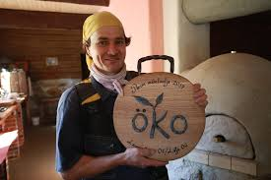
Aasta põllumees- mesilaste sõber
Tiit Mansberg

Slide 31
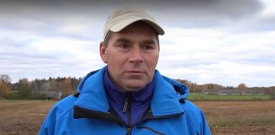
Aasta põllumees- mesilaste sõber
Madis Ajaots

